Slide 1

Criação do Parque Estadual do Cocó

Slide 2
PARQUE ESTADUAL DO COCÓ
CRITÉRIOS PARA PROPOSTA DE POLIGONAL E DE CATEGORIA DE UC:
Ambientais e Legais
  APP: margens do rio, manguezal, dunas fixas;
  Zona de Preservação Ambiental (ZPA) – Plano Diretor Fortaleza Lei Complementar 62/2009 (PDPFor);
  Terrenos de Marinha e seus acrescidos;
  Unidades de Conservação existentes.
  Área de Preservação Permanente - APP: área protegida, coberta ou não por vegetação nativa, com a função ambiental
  de preservar os recursos hídricos, a paisagem, a estabilidade geológica e a biodiversidade, facilitar o fluxo gênico de
  fauna e flora, proteger o solo e assegurar o bem-estar das populações humanas (Lei 12.651/2012 - Art. 3°, Inciso II)

Slide 3
PARQUE ESTADUAL DO COCÓ
Cont.:
Sociais
  Uso e Ocupação das áreas.
Políticos
  Visão da sociedade em relação à implantação do Parque .
  Financeiros
  Avaliação prévia dos terrenos e edificações;
  Capacidade financeira para as desapropriações, indenizações e criação da infrainstrutura necessária para implementação do Parque.

Slide 4
PARQUE ESTADUAL DO COCÓ
ESTUDOS TÉCNICOS:
Diagnóstico Socioambiental;
Levantamentos das ocupações existentes na área;
Georreferenciamento das áreas em estudo;
Análise da Legislação Pertinente.

Slide 5
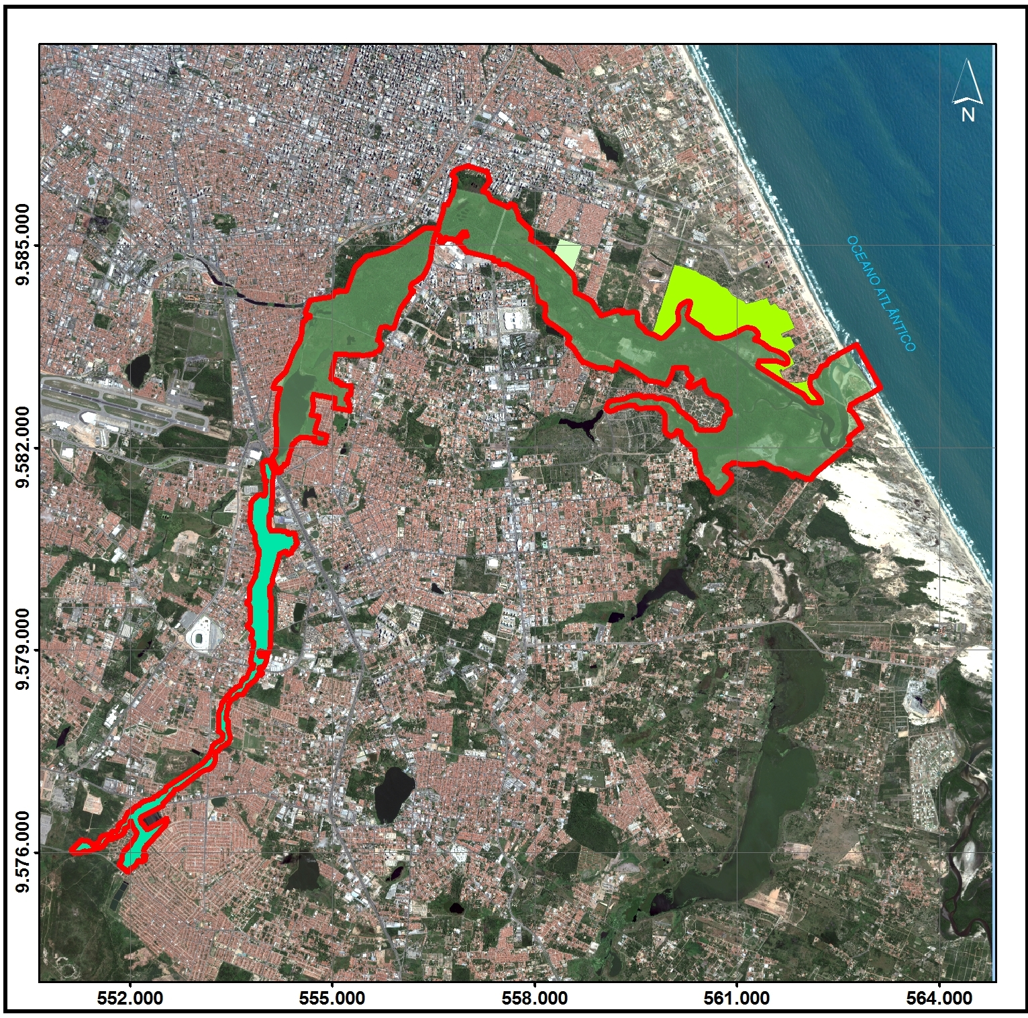
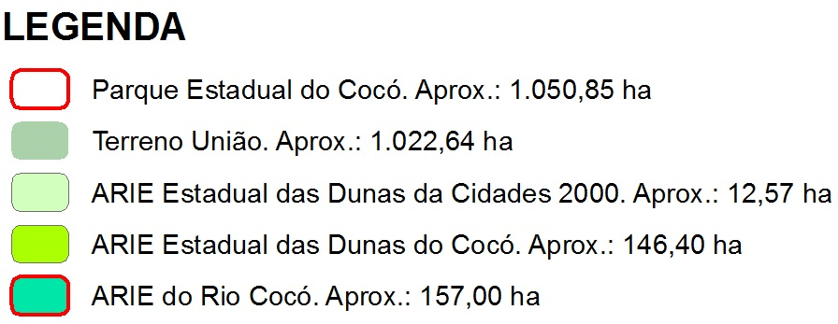
Proposta de Poligonal e Categoria das UCs
ARIE Estadual das Dunas
da Cidade 2000
ARIE Estadual das
Dunas do Cocó
Parque Estadual do Cocó
Áreas Protegidas por UC Estaduais: 1.366,82 ha
Parque Estadual do Cocó: 1050,85 ha
ARIEs: 315,97 ha
ARIE do Rio Cocó

Slide 6
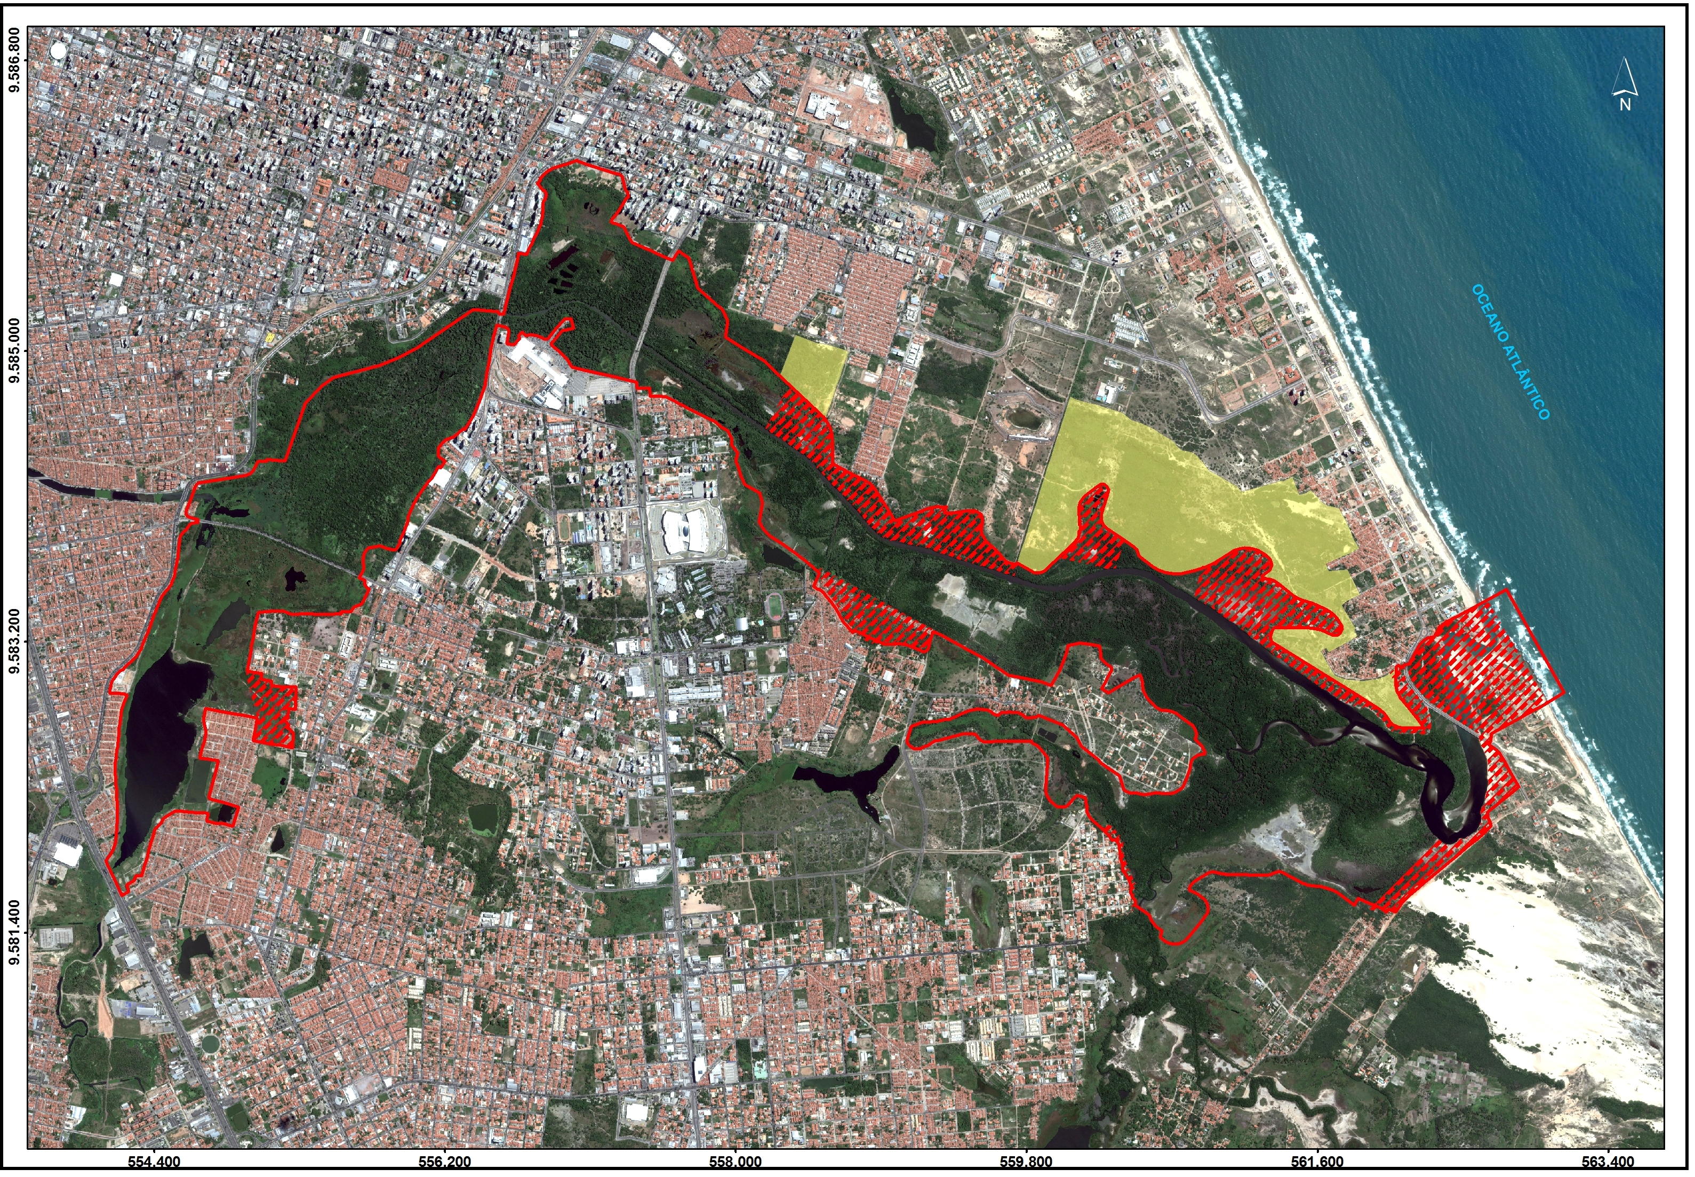
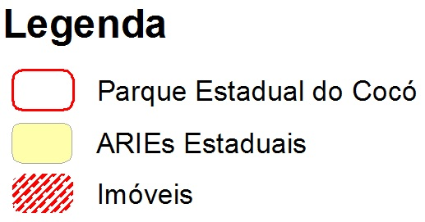
Imóveis Identificados no Parque Estadual do Cocó
-Cidade 2000
-107 imóveis
-Cordeiro
-111 imóveis
Pesque e Pague
-13 imóveis
-Caça e Pesca
-40 imóveis
-Dendê
-187 imóveis
-Foz e Sabiaguaba
-150 imóveis
-Tancredo Neves
-18 imóveis
-Zé do Mangue
-40 imóveis
Total de imóveis identificados: 666

Slide 7
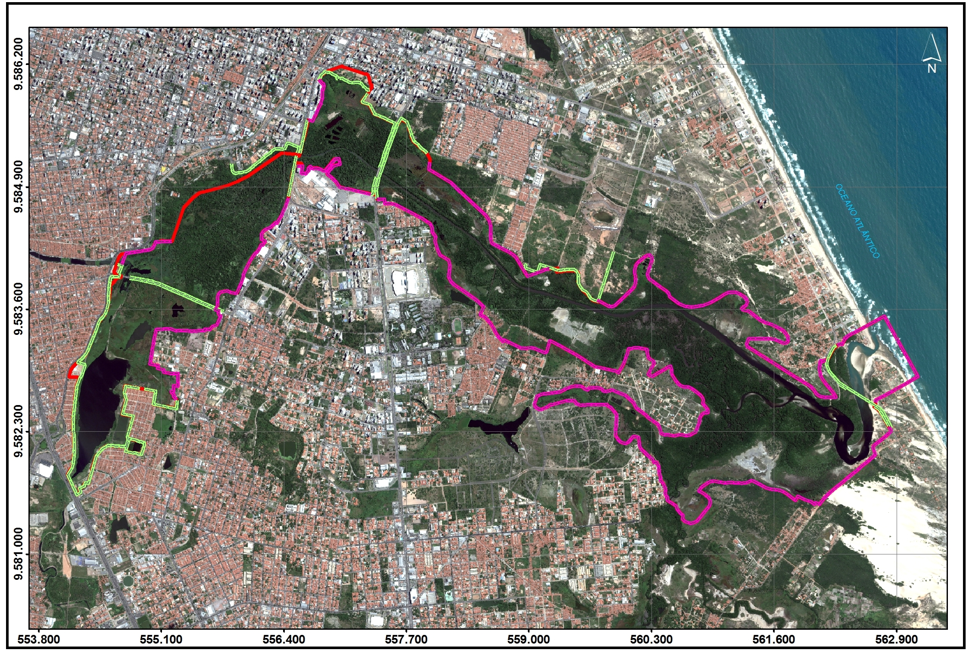
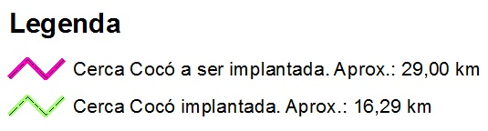
Cerca com Painéis tipo Nylofor

Slide 8
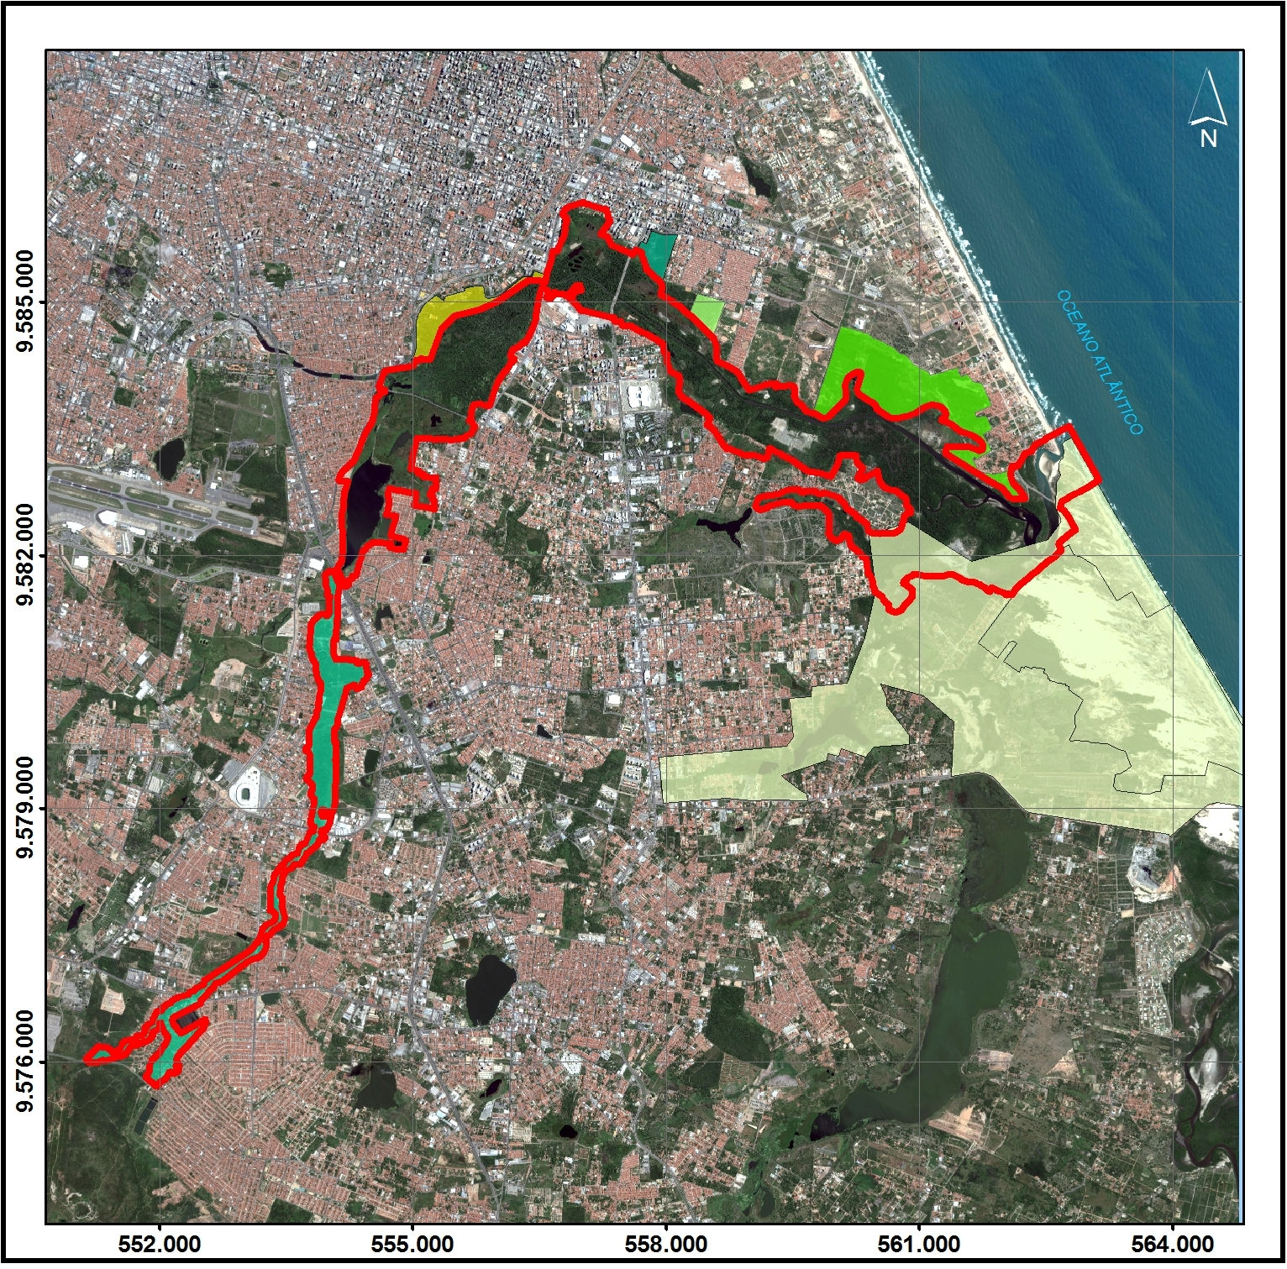
Proposta para Mosaico de Unidades de Conservação
PROPOSTA DE MOSAICO
Parque Estadual do Cocó | 1.050,85 ha
ARIE Estadual das Dunas do Cocó | 146,40 ha
ARIE Estadual das Dunas da Cidade 2000 | 12,57 ha
ARIE do Rio Cocó | 157,00ha
APA da Sabiaguaba | 1.019,49ha
Parque Natural Municipal de Sabiaguaba | 467,61 ha
Parque Linear Adahil Barreto | 37,80 ha
ARIE Municipal Dunas do Cocó | 15,72 ha
TOTAL: | 2.907,44ha
Parque Linear Adahil Barreto
ARIE Dunas do Cocó
ARIE Dunas da Cidade 2000
ARIE Estadual das Dunas do Cocó
Parque Estadual do Cocó
APA da Sabiaguaba e Parque Natural Municipal Dunas de Sabiaguaba
ARIE do Rio Cocó

Slide 9
PARQUE ESTADUAL DO COCÓ
Um dos maiores Parques em áreas urbanas das Américas;
Supera o Parque Ibirapuera em São Paulo (221,00 ha);
Supera o Central Park em Nova York (341,00 ha).

Slide 10
PARQUE ESTADUAL DO COCÓ
ETAPAS E AÇÕES PARA REGULAMENTAÇÃO E IMPLEMENTAÇÃO:
Consulta Pública;
Emissão da certidão de dominialidade da área da União pelo SPU;
Publicação dos Decretos de criação do Parque Estadual e das ARIE do Cocó, com definição da Zona de Amortecimento;
Homenagem aos que se destacaram na luta pela criação do Parque do Cocó;
Levantamento Fundiário dos terrenos e imóveis;
Avaliação Financeira dos terrenos aforados, edificações e benfeitorias;
Plano Estratégico de Concretização do Parque;
Cessão da área da União para criação do Parque;
Concurso de ideias para o Parque do Cocó (parceria IAB e Conselho de Arquitetura);

Slide 11
CONT.:
Cadastramento das UC nos Cadastros Federal (MMA) e Estadual (SEMA) de UC;
Criação dos Conselhos Gestores e elaboração dos Regimentos Internos no prazo de 90 dias após sua instalação;
Elaboração dos Planos de Manejo;
Aprovação dos Planos de Manejo - através de Portaria do órgão executor;
Implementação das ações dos Planos de Manejo.

Slide 12
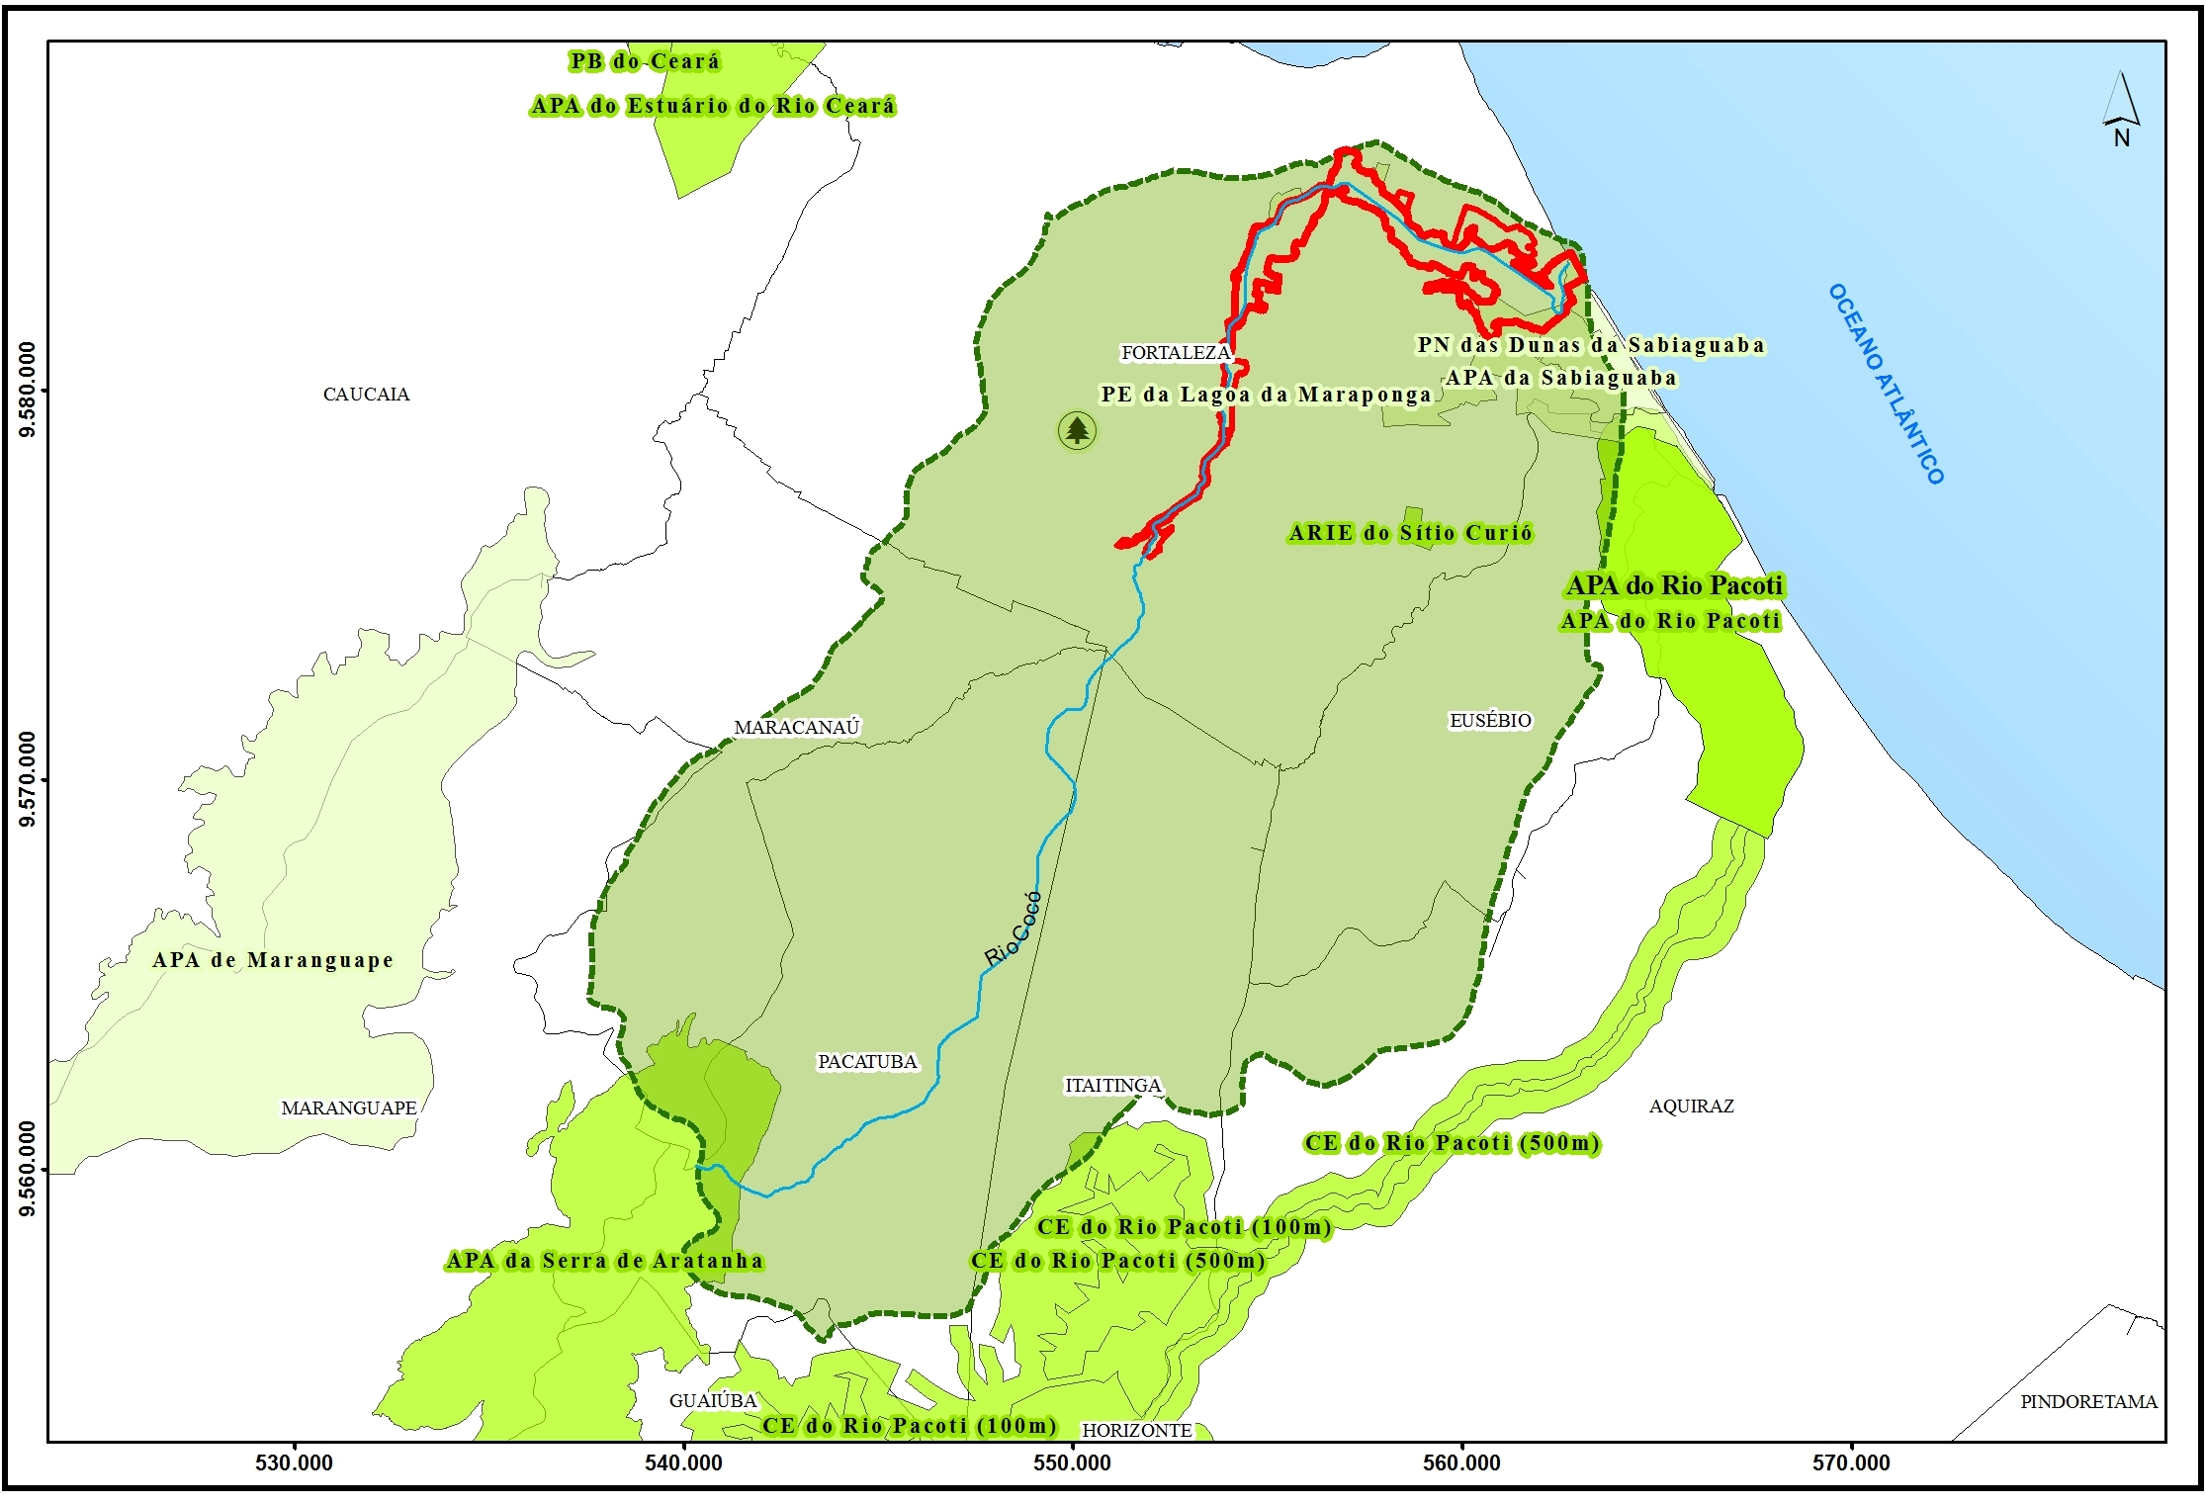
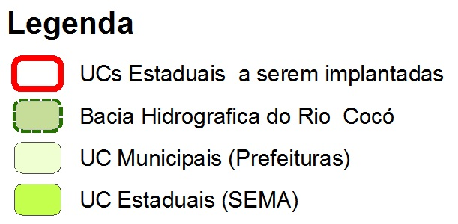
Pacto pelo Cocó
Bacia do Rio Cocó
Área aprox.: 49.464,50 ha
Extensão do Rio Cocó 42,5 km
Proteção efetiva da bacia do Rio Cocó (das nascentes à foz);
Gestão integrada entre Governo e prefeituras;
Necessária articulação entre poder público e sociedade civil.

Slide 13
Pacto pelo Cocó
- Proposta de participação das seguintes entidades:
ENTIDADES ESTADUAIS.- SEMA;
- SEMACE;
- SECRETARIA DE RECURSOS HÍDRICOS
- COGERH;
-SECRETARIA DAS CIDADES;
- IDECI;
- CAGECE;
- SEINFRA;
- PGE;
- MPCE
- DEFESA CIVIL ESTADUAL;
- CBMCE;
- UECE;
- BPMA.
- FUNCEME
ENTIDADES EMPRESARIAIS A SEREM DEFINIDAS
ONGS AMBIENTAIS A SEREM DEFINIDAS
ENTIDADES FEDERAIS
-IBAMA;
- SPU;
- MPF;
- UFC;
- IFCE;
ENTIDADES MUNICIPAIS
-PREFEITURA MUNICIPAL DE FORTALEZA;
- SEUMA;
- SEINF;
- DEFESA CIVIL DO MUNICIPIO DE FORTALEZA;
-PREFEITURA MUNICIPAL DE PACATUBA (SECRETARIA MUNICIPAL DE MEIO AMBIENTE E DEFESA CIVIL);
-PREFEITURA MUNICIPAL DE MARACANAÚ (SECRETARIA MUNICIPAL DE MEIO AMBIENTE E DEFESA CIVIL);
-PREFEITURA MUNICIPAL DE ITAITINGA (SECRETARIA MUNICIPAL DE MEIO AMBIENTE E DEFESA CIVIL);
-PREFEITURA MUNICIPAL DE AQUIRAZ(SECRETARIA MUNICIPAL DE MEIO AMBIENTE E DEFESA CIVIL);
-PREFEITURA MUNICIPAL DE EUSÉBIO (SECRETARIA MUNICIPAL DE MEIO AMBIENTE E DEFESA CIVIL);

Slide 14
OBRIGADO!

